Slide 1
Modelo de aprendizaje automático para predecir fallas hidráulicas
en redes de alcantarillado pluvial
Luis Fernando Fajardo Bravo
8 de noviembre de 2026

Slide 2
Modelos conjuntos: evaluación de escenarios nuevos
Chico Norte · dos hidrogramas y cinco factores nuevos.
DATOS DE DESARROLLO
RMSE GLOBAL · NUEVOS ESCENARIOS
SIMULACIONES NUEVAS
1.332 corridas
51,12 / 27,02 m³
10 escenarios
Entrenamiento con Chico Sur y Chico Norte.
XGBoost / MLP · 5.220 pares nodo–escenario.
2 hidrogramas × 5 factores · 10 elegibles.
ALCANCE
Factores interpolados y formas nuevas.
Chico Norte es una red ya conocida por los modelos.
MLSMFP | Avance: entrenamiento conjunto | 08-11-2026
2

Slide 3
Entrenamiento conjunto
Nueva etapa: un mismo modelo aprende con Chico Sur y Chico Norte.
Datos de desarrollo
Evaluación reservada
• 866 corridas elegibles de Chico Sur y 787 de Chico Norte.
• Siete formas completas quedaron fuera del entrenamiento.
• 1.332 corridas para ajustar; QA hidráulico provisional.
• 321 corridas: 168 de Chico Sur y 153 de Chico Norte.
• XGBoost y MLP: 50 pruebas de hiperparámetros cada uno.
• 106.746 pares nodo–escenario para cada modelo.
• MLP final: ensemble de cinco semillas.
• Ambas redes son conocidas; falta evaluar una red nueva.
MLSMFP | Avance: entrenamiento conjunto | 08-11-2026
3

Slide 4
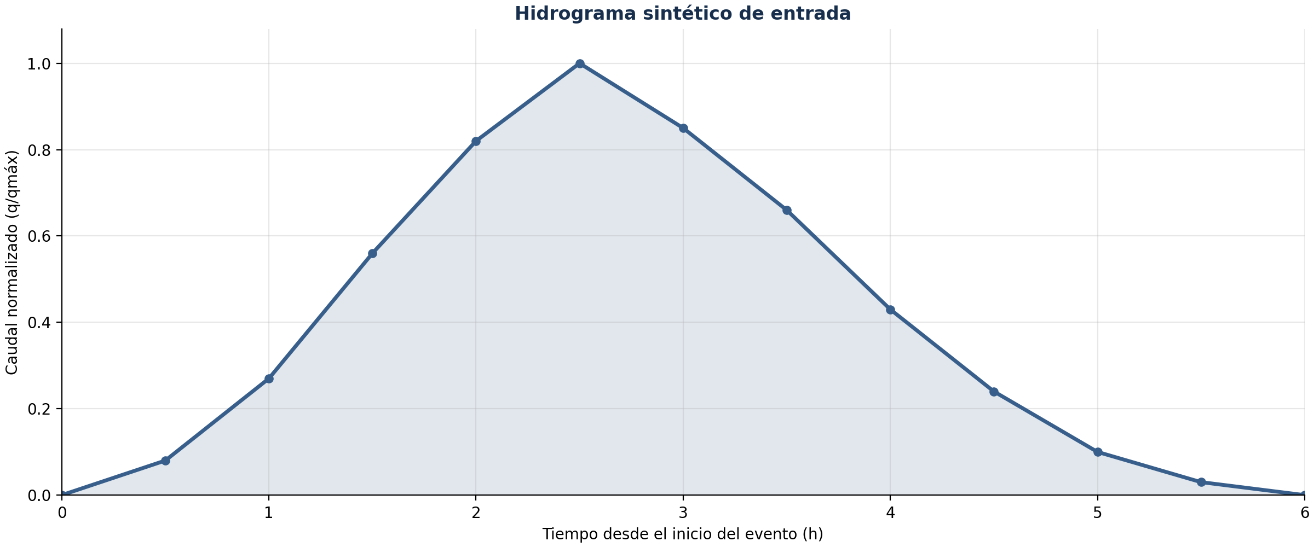
Hidrograma de entrada
Evento de referencia · forma sintética normalizada.
MLSMFP | Avance: entrenamiento conjunto | 08-11-2026
4

Slide 5
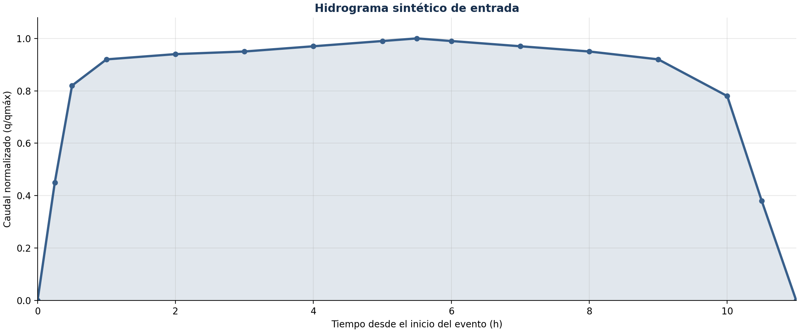
Hidrograma de entrada
Bloque de aporte sostenido · forma sintética normalizada.
MLSMFP | Avance: entrenamiento conjunto | 08-11-2026
5

Slide 6
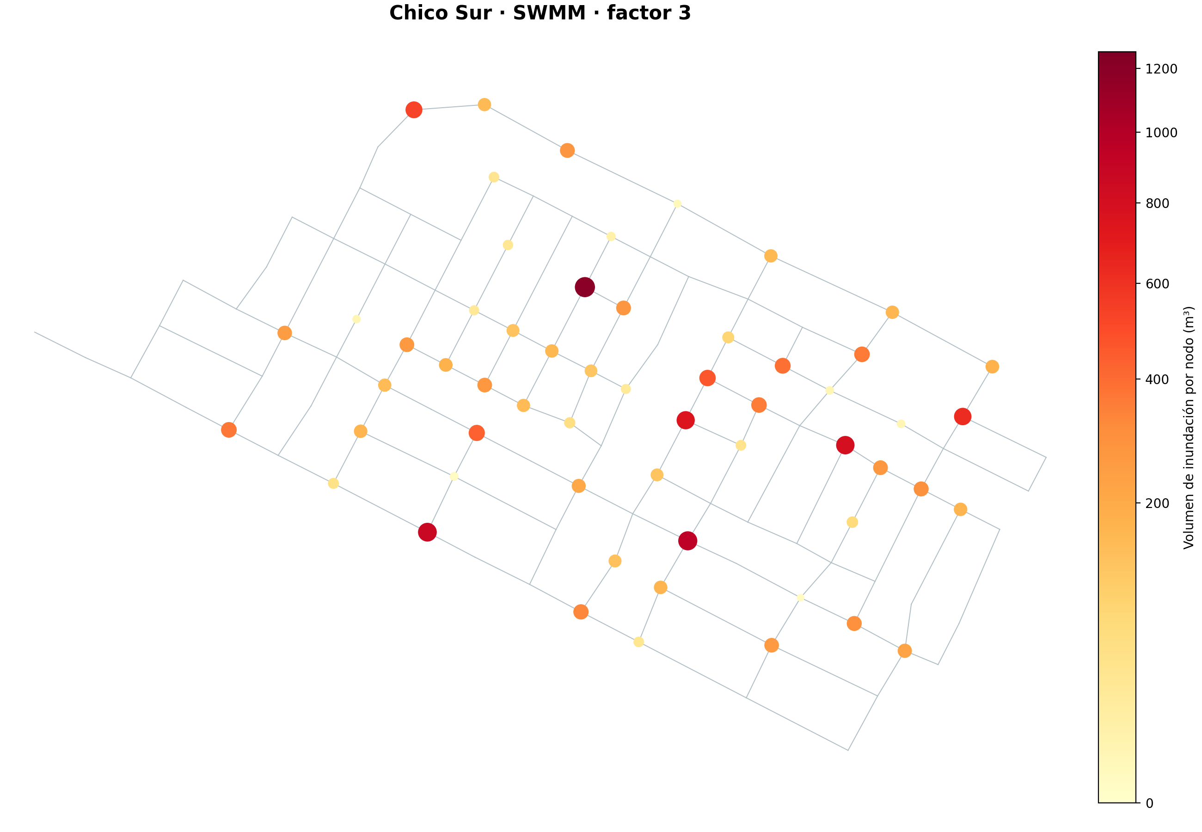
Mapa de inundación
Chico Sur · evento de referencia · factor 3 · SWMM
MLSMFP | Avance: entrenamiento conjunto | 08-11-2026
6

Slide 7

Mapa de inundación
Chico Sur · evento de referencia · factor 3 · MLP
MLSMFP | Avance: entrenamiento conjunto | 08-11-2026
7

Slide 8

Mapa de inundación
Chico Sur · evento de referencia · factor 3 · XGBoost
MLSMFP | Avance: entrenamiento conjunto | 08-11-2026
8

Slide 9
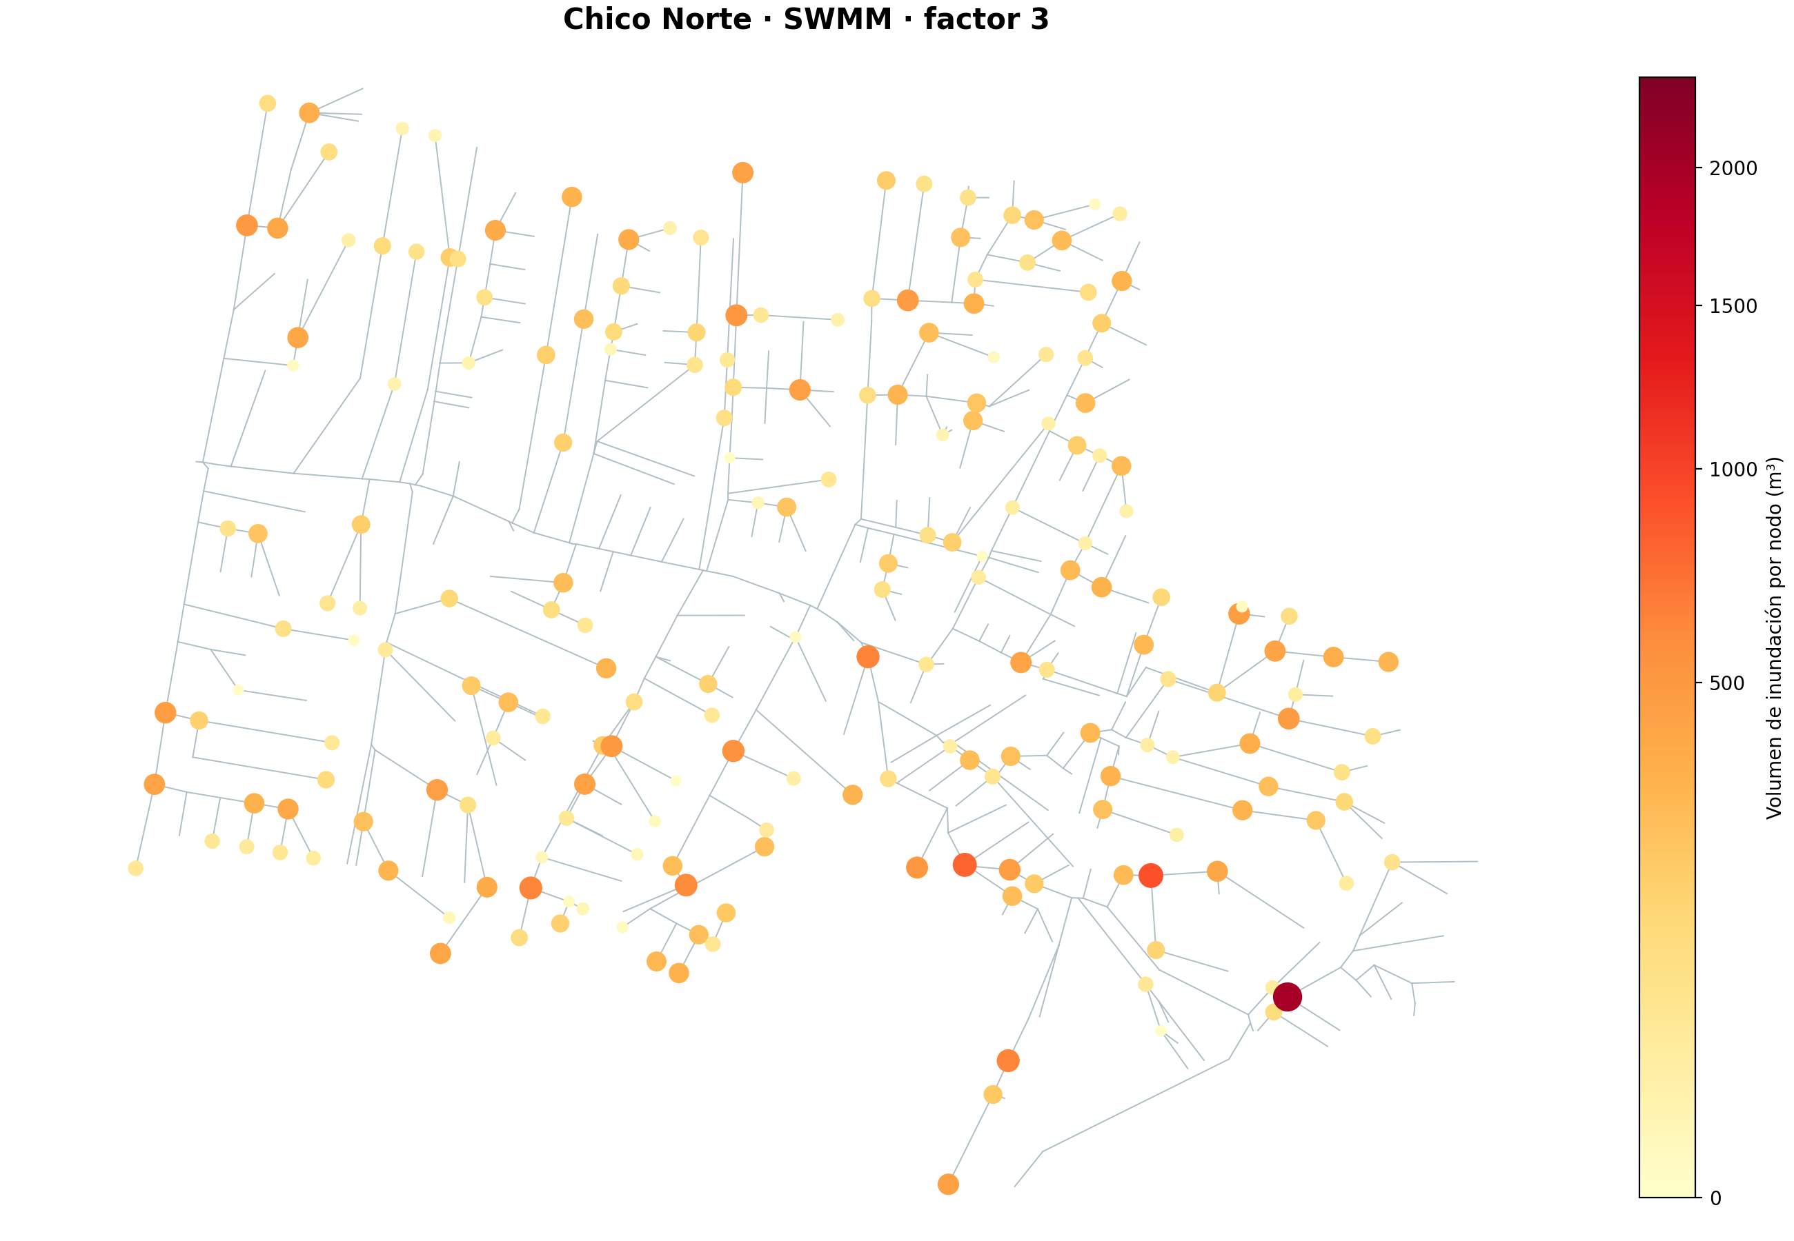
Mapa de inundación
Chico Norte · evento de referencia · factor 3 · SWMM
MLSMFP | Avance: entrenamiento conjunto | 08-11-2026
9

Slide 10

Mapa de inundación
Chico Norte · evento de referencia · factor 3 · MLP
MLSMFP | Avance: entrenamiento conjunto | 08-11-2026
10

Slide 11
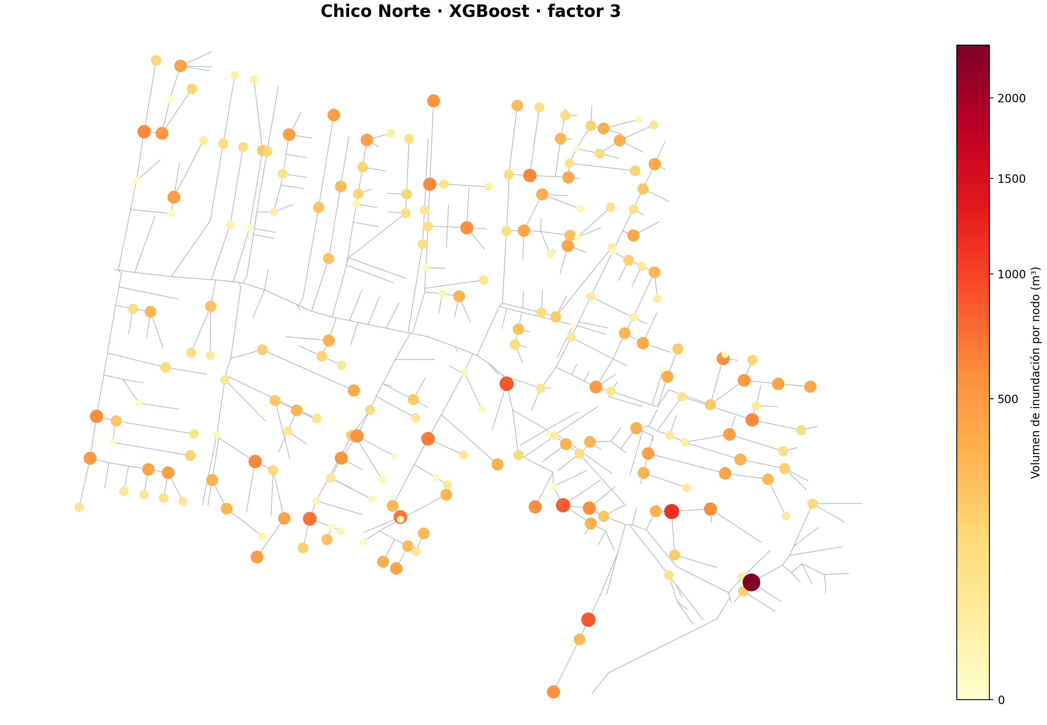
Mapa de inundación
Chico Norte · evento de referencia · factor 3 · XGBoost
MLSMFP | Avance: entrenamiento conjunto | 08-11-2026
11

Slide 12
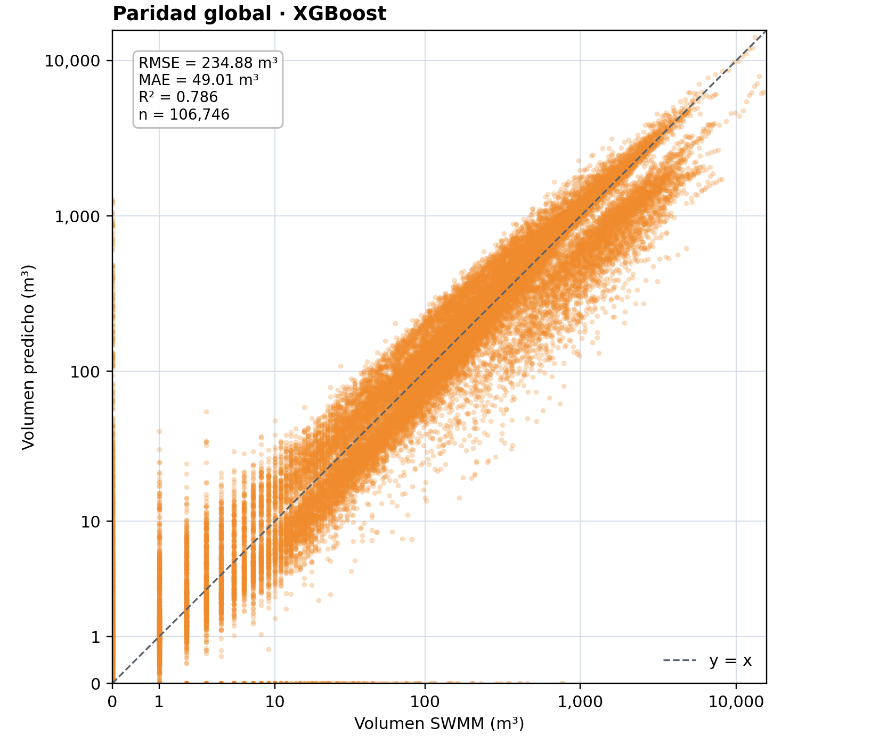
Paridad global
XGBoost · comparación con SWMM en las formas reservadas.
MLSMFP | Avance: entrenamiento conjunto | 08-11-2026
12

Slide 13
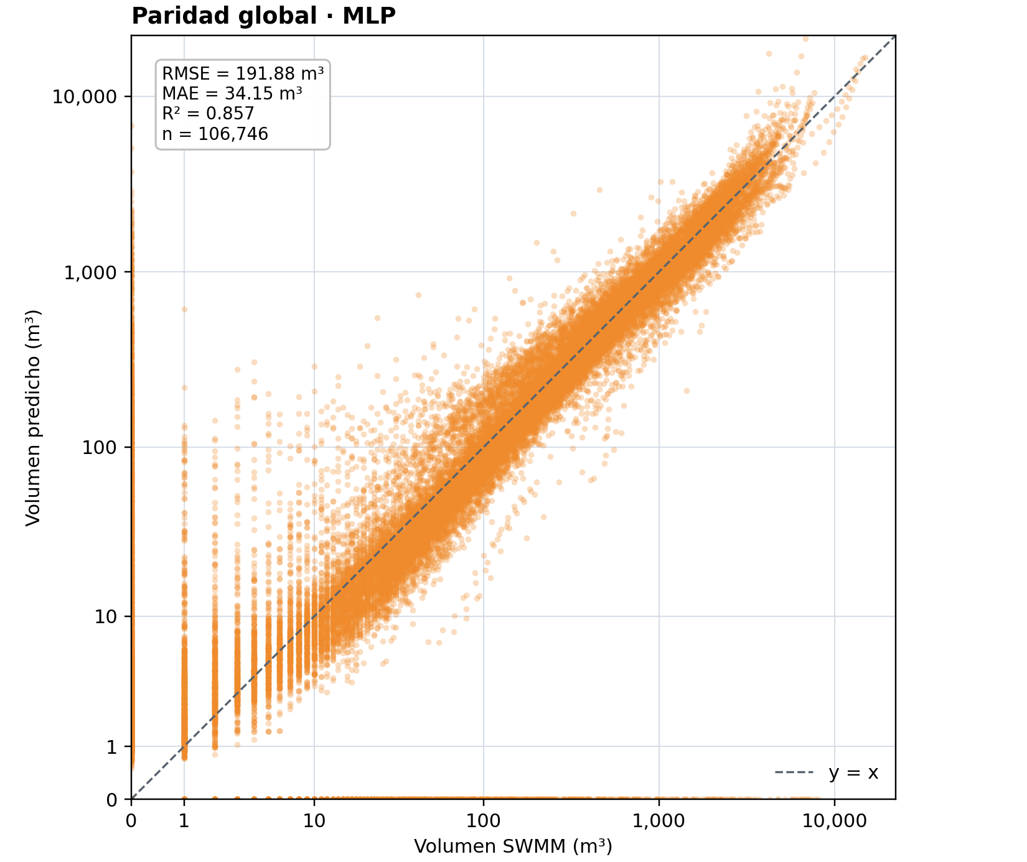
Paridad global
MLP · comparación con SWMM en las formas reservadas.
MLSMFP | Avance: entrenamiento conjunto | 08-11-2026
13

Slide 14
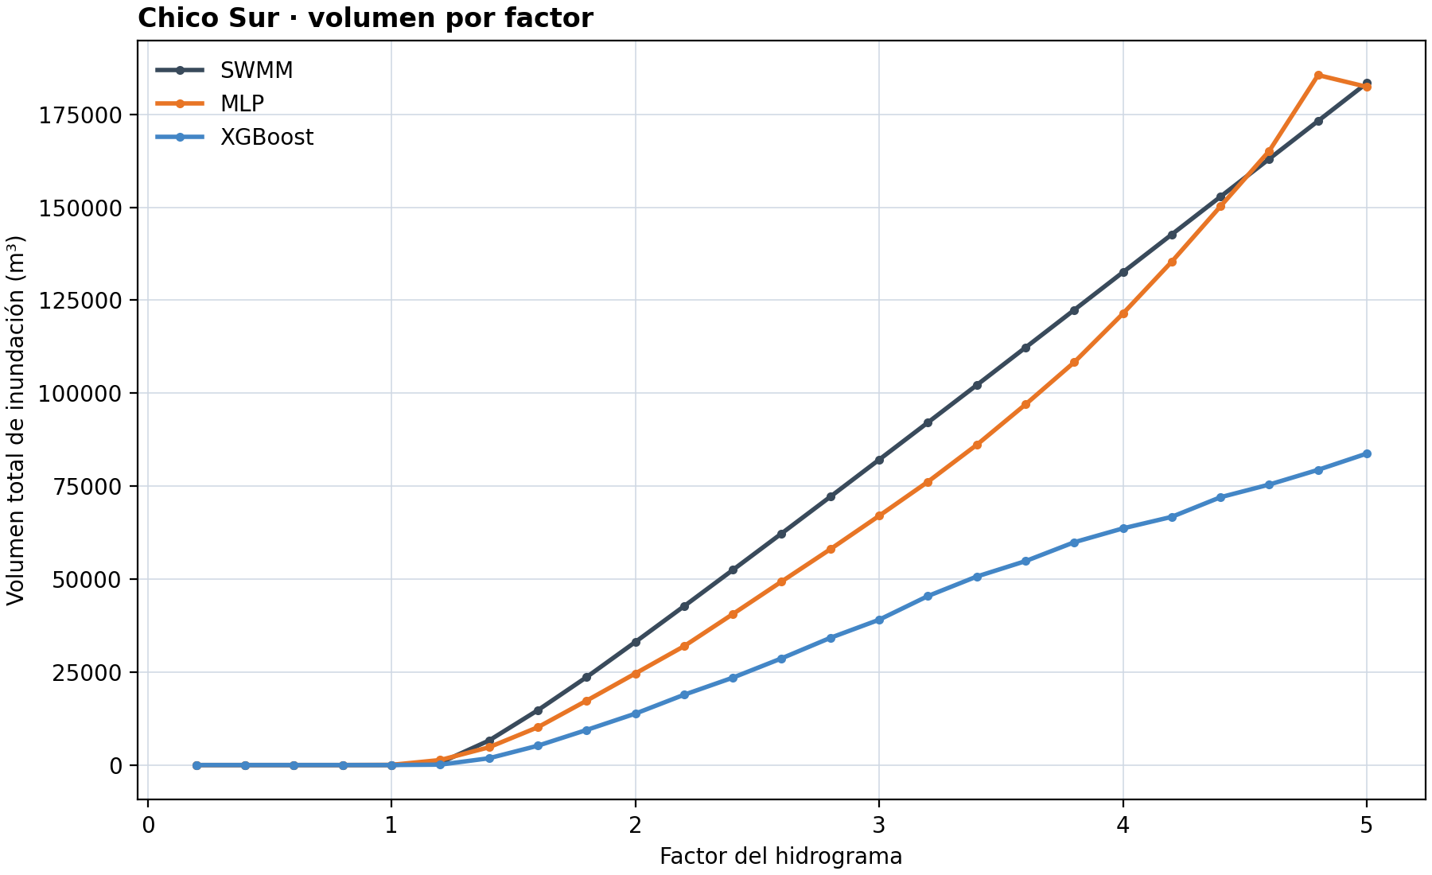
Volumen total por factor
Chico Sur · diagnóstico del hidrograma de aporte sostenido.
MLSMFP | Avance: entrenamiento conjunto | 08-11-2026
14

Slide 15
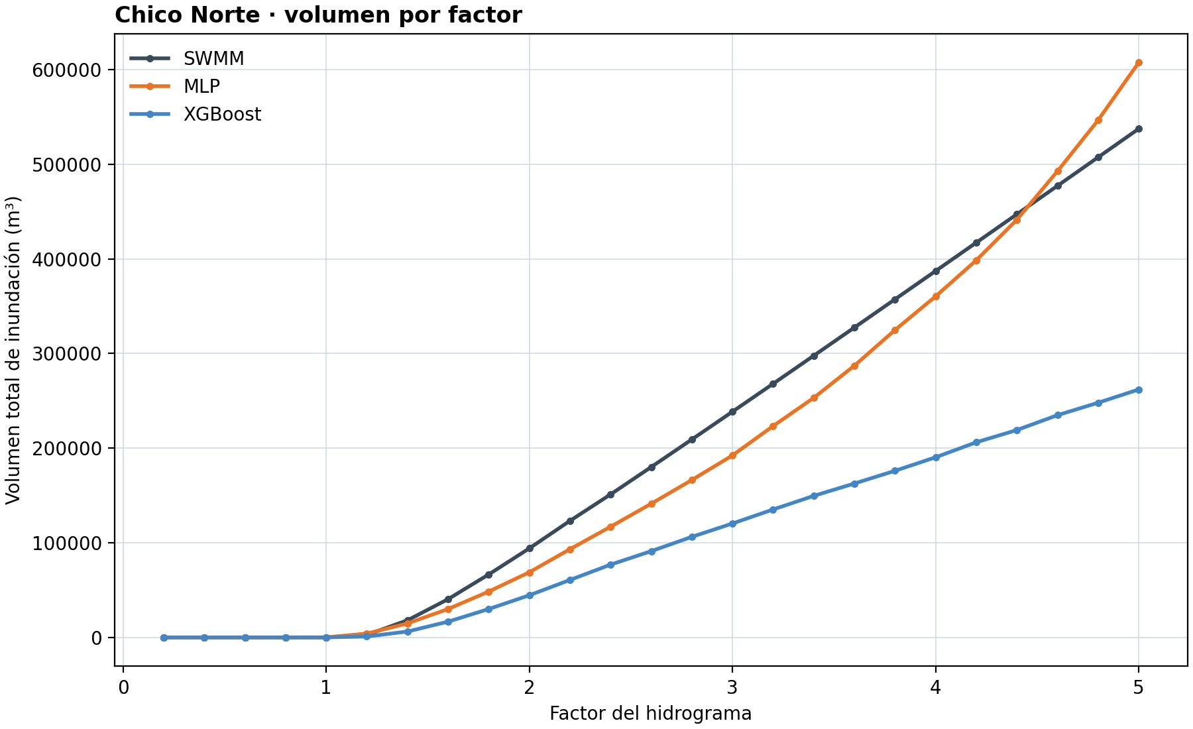
Volumen total por factor
Chico Norte · diagnóstico del hidrograma de aporte sostenido.
MLSMFP | Avance: entrenamiento conjunto | 08-11-2026
15

Slide 16
Resultados de la reserva
Comparación por red sobre las formas excluidas del ajuste.
XGBoost
MLP
• RMSE macro entre redes: 234.54 m³.
• RMSE macro entre redes: 184.63 m³.
• RMSE Chico Sur / Chico Norte: 233.86 / 235.23 m³.
• RMSE Chico Sur / Chico Norte: 170.79 / 198.47 m³.
• Recall Chico Sur / Chico Norte: 97.8 % / 97.2 %.
• Recall Chico Sur / Chico Norte: 92.9 % / 93.8 %.
• Sesgo de volumen: -17.0 % / -15.6 %.
• Sesgo de volumen: -1.8 % / -0.8 %.
MLSMFP | Avance: entrenamiento conjunto | 08-11-2026
16

Slide 17
Hallazgos y próximos pasos
Resultados frente a SWMM; las redes siguen bajo los límites hidráulicos documentados.
Hallazgos
Siguientes pasos
• MLP tiene menor RMSE en la reserva completa.
• Revisar hidráulicamente el hidrograma con mayor error.
• XGBoost detectó más nodos inundados.
• Revisar cobertura de entrenamiento y respuesta por factor.
• Sin un hidrograma sostenido, XGBoost tiene menor RMSE (análisis posterior).
• Evaluar transferencia en una tercera red no vista.
• El factor 3 de los mapas se eligió después de ver los resultados.
• Mantener trazabilidad, QA y resultados para el documento final.
MLSMFP | Avance: entrenamiento conjunto | 08-11-2026
17

Slide 18
Revisión del hidrograma
Diagnóstico descriptivo realizado después de la evaluación.
Forma de entrada
Revisión de las corridas
• Duración: 11 horas.
• Se revisaron factores 2, 3, 4 y 5 en ambas redes.
• Permanece unas 8,24 horas al 90 % o más del caudal pico.
• Todos pasaron el QA provisional y se reportaron drenados.
• Su volumen normalizado equivale a 9,57 horas al pico.
• Continuidad entre 0,042 % y 0,243 % en esos casos.
• Es un hidrograma sintético; no representa por sí solo una lluvia observada.
• El origen de los caudales iniciales de Chico Norte sigue sin aclarar.
MLSMFP | Avance: entrenamiento conjunto | 08-11-2026
18

Slide 19
Cobertura del entrenamiento
Comparación por nodo y red con los valores máximos usados en el ajuste.
Factor 5
Interpretación
• El caudal pico no superó el máximo de entrenamiento en los nodos revisados.
• La diferencia en volumen puede importar aunque el pico esté dentro del rango.
• El volumen tributario sí superó ese máximo en los 160 nodos de Chico Sur y los 522 de Chico Norte.
• Un volumen total cercano puede ocultar errores en nodos individuales.
• En factores 2, 3 y 4 no superó ese máximo para esta variable.
• La reserva ya fue observada: no debe reutilizarse como prueba ciega tras nuevos ajustes.
• Esto describe la cobertura; no identifica por sí solo la causa del error.
• El siguiente paso es revisar el dominio hidráulico y buscar una red independiente.
MLSMFP | Avance: entrenamiento conjunto | 08-11-2026
19

Slide 20
Cotejo de fuentes
Revisión puntual del nodo 100C en ambas redes, con factores 3 y 5.
Entradas
Inundación · factor 5
• Los 16 puntos del CSV coinciden con el INP efectivo en los cuatro casos.
• Chico Sur: RPT 672 m³; integral aproximada del OUT 672,28 m³.
• El INP añade un punto de caudal cero para el drenaje.
• Chico Norte: RPT 1.864 m³; integral aproximada del OUT 1.862,91 m³.
• La integración independiente coincide con el volumen local y tributario guardado.
• El OUT se muestrea cada 3 minutos y falta el primer intervalo.
• El tributario suma aportes del grafo; no es caudal hidráulico medido.
• Son cuatro casos puntuales; no validan toda la red.
MLSMFP | Avance: entrenamiento conjunto | 08-11-2026
20

Slide 21
Revisión de series
Hallazgo técnico independiente de las métricas presentadas.
Reporte SWMM
Archivo de salida
• El RPT expresa el volumen mostrado en millones de litros.
• Se corrigieron dos funciones que etiquetaban nanosegundos como segundos.
• La resolución de la columna mostrada es de 1 m³.
• Ahora requieren el inicio real de la simulación para fechas del OUT.
• Un valor impreso de cero no demuestra ausencia exacta por debajo de esa resolución.
• La primera muestra del caso revisado corresponde a 180 segundos.
• Las etiquetas se convirtieron a m³ para la evaluación.
• No se hallaron llamadas de esas funciones en el flujo de las métricas presentadas.
MLSMFP | Avance: entrenamiento conjunto | 08-11-2026
21

Slide 22
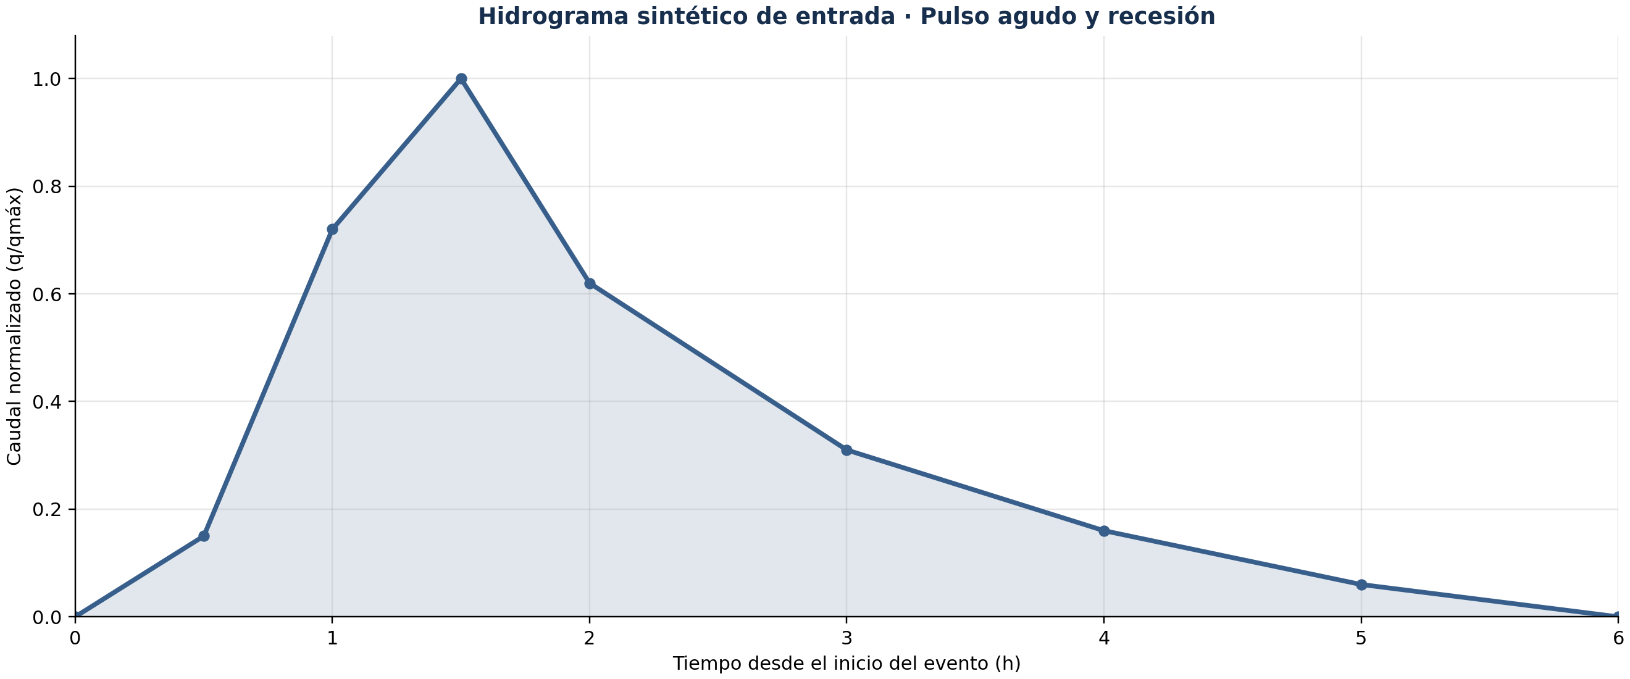
Hidrograma de entrada
Pulso agudo · Chico Norte
MLSMFP | Avance: entrenamiento conjunto | 08-11-2026
22

Slide 23
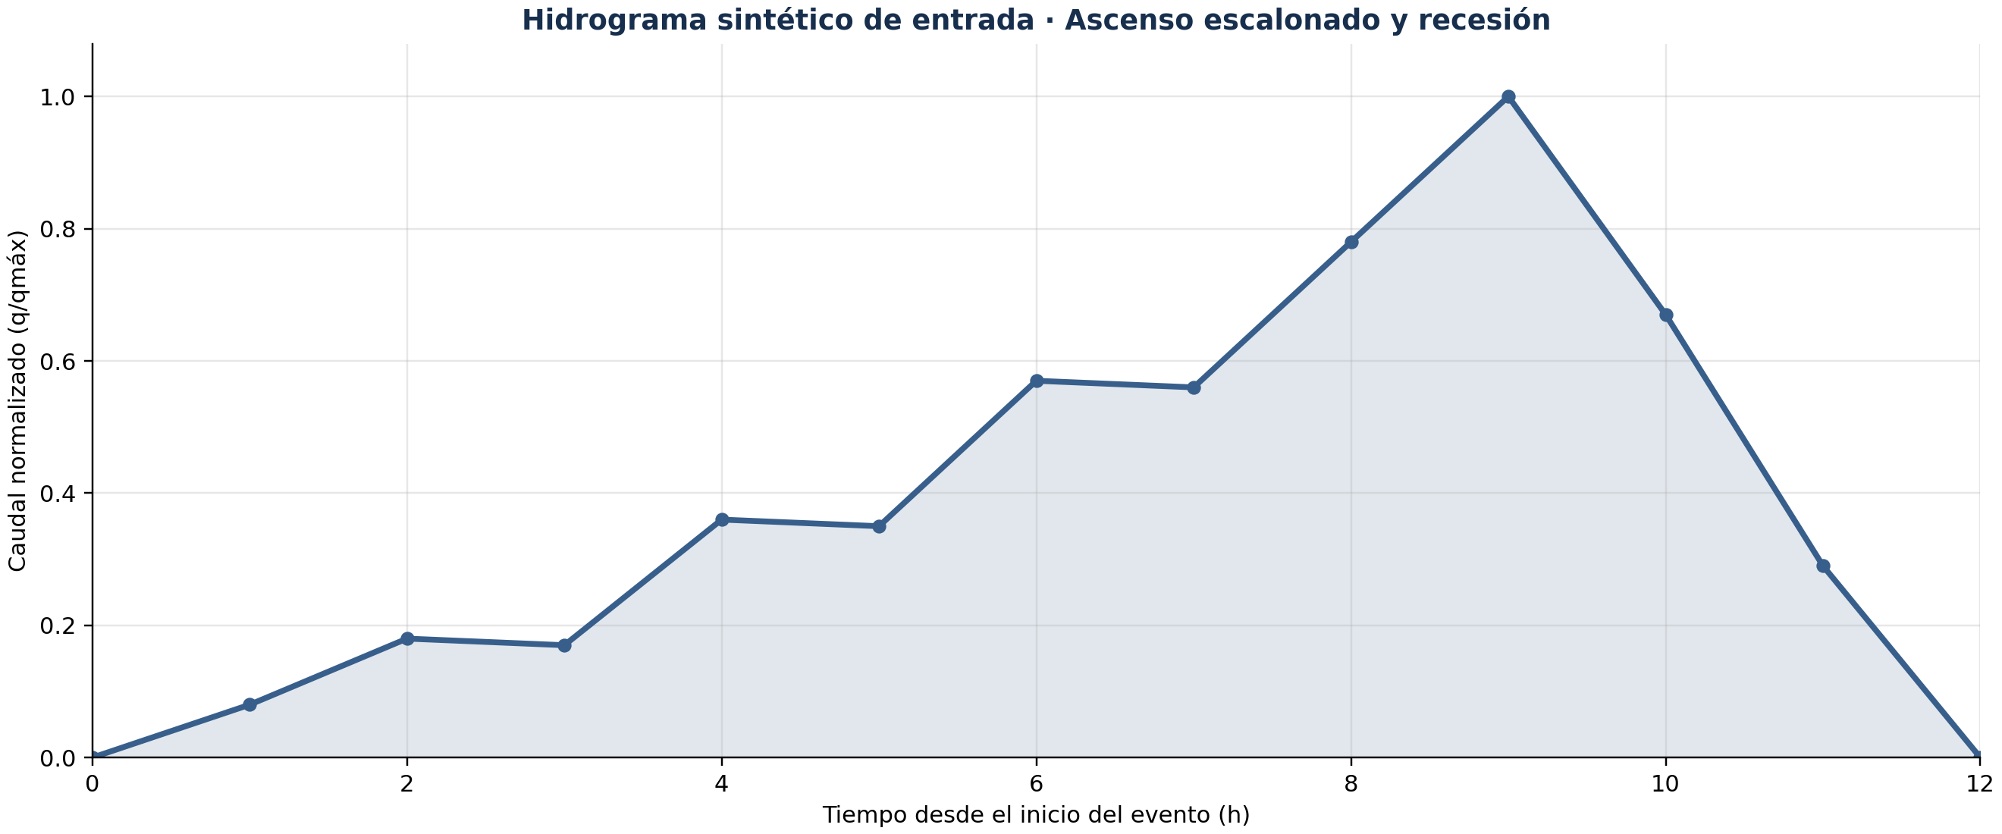
Hidrograma de entrada
Ascenso escalonado · Chico Norte
MLSMFP | Avance: entrenamiento conjunto | 08-11-2026
23

Slide 24
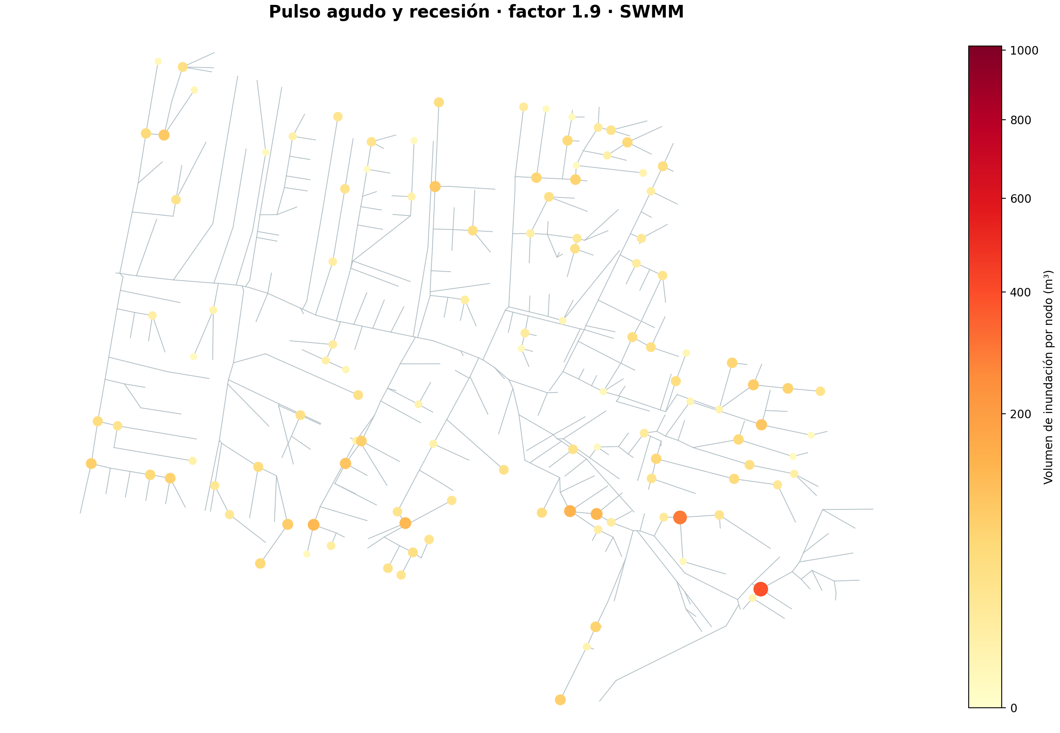
Mapa de inundación
Pulso agudo · factor 1.9 · SWMM
MLSMFP | Avance: entrenamiento conjunto | 08-11-2026
24

Slide 25
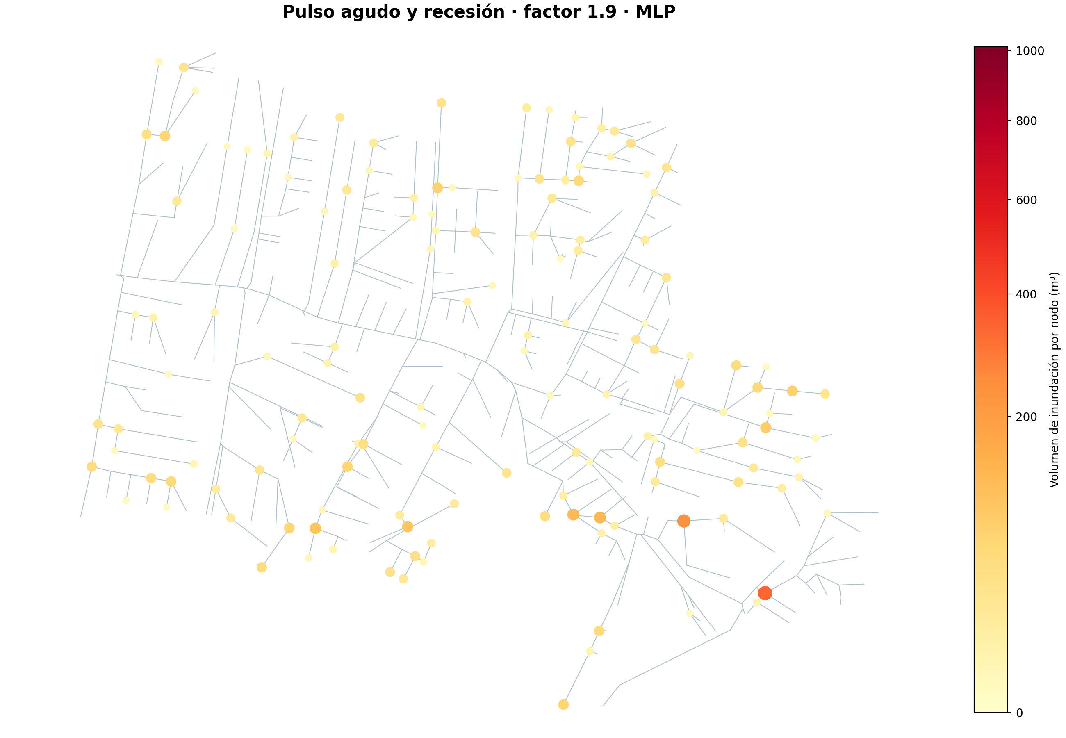
Mapa de inundación
Pulso agudo · factor 1.9 · MLP
MLSMFP | Avance: entrenamiento conjunto | 08-11-2026
25

Slide 26
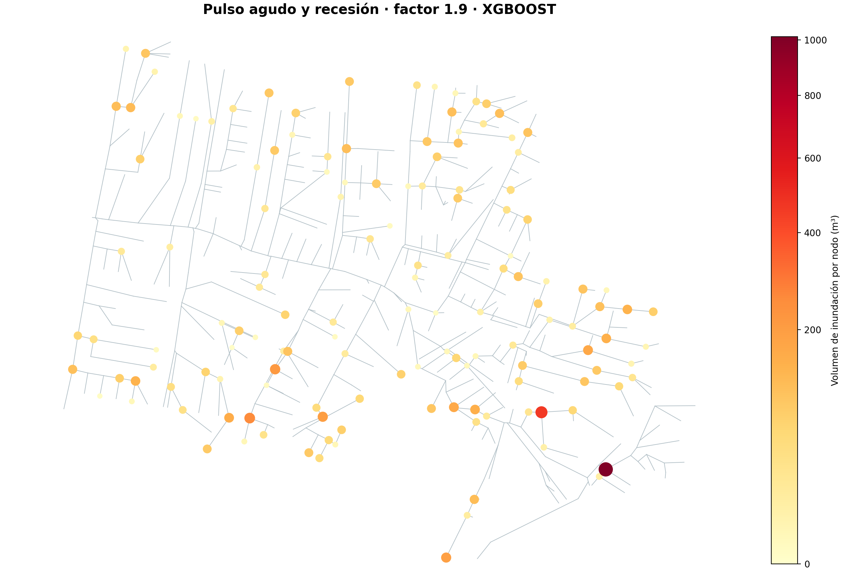
Mapa de inundación
Pulso agudo · factor 1.9 · XGBoost
MLSMFP | Avance: entrenamiento conjunto | 08-11-2026
26

Slide 27
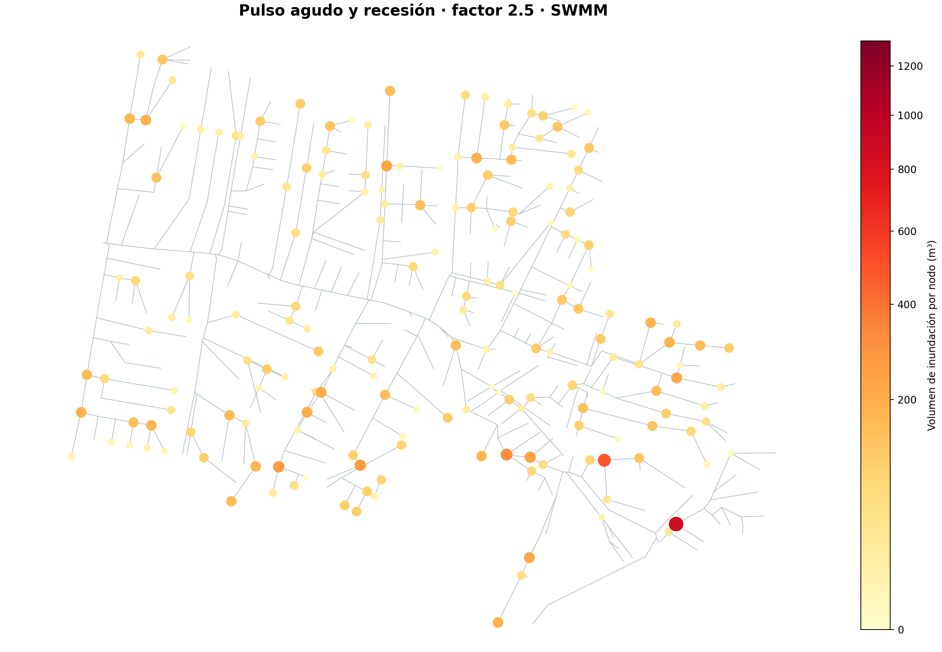
Mapa de inundación
Pulso agudo · factor 2.5 · SWMM
MLSMFP | Avance: entrenamiento conjunto | 08-11-2026
27

Slide 28

Mapa de inundación
Pulso agudo · factor 2.5 · MLP
MLSMFP | Avance: entrenamiento conjunto | 08-11-2026
28

Slide 29

Mapa de inundación
Pulso agudo · factor 2.5 · XGBoost
MLSMFP | Avance: entrenamiento conjunto | 08-11-2026
29

Slide 30

Mapa de inundación
Pulso agudo · factor 3.7 · SWMM
MLSMFP | Avance: entrenamiento conjunto | 08-11-2026
30

Slide 31

Mapa de inundación
Pulso agudo · factor 3.7 · MLP
MLSMFP | Avance: entrenamiento conjunto | 08-11-2026
31

Slide 32
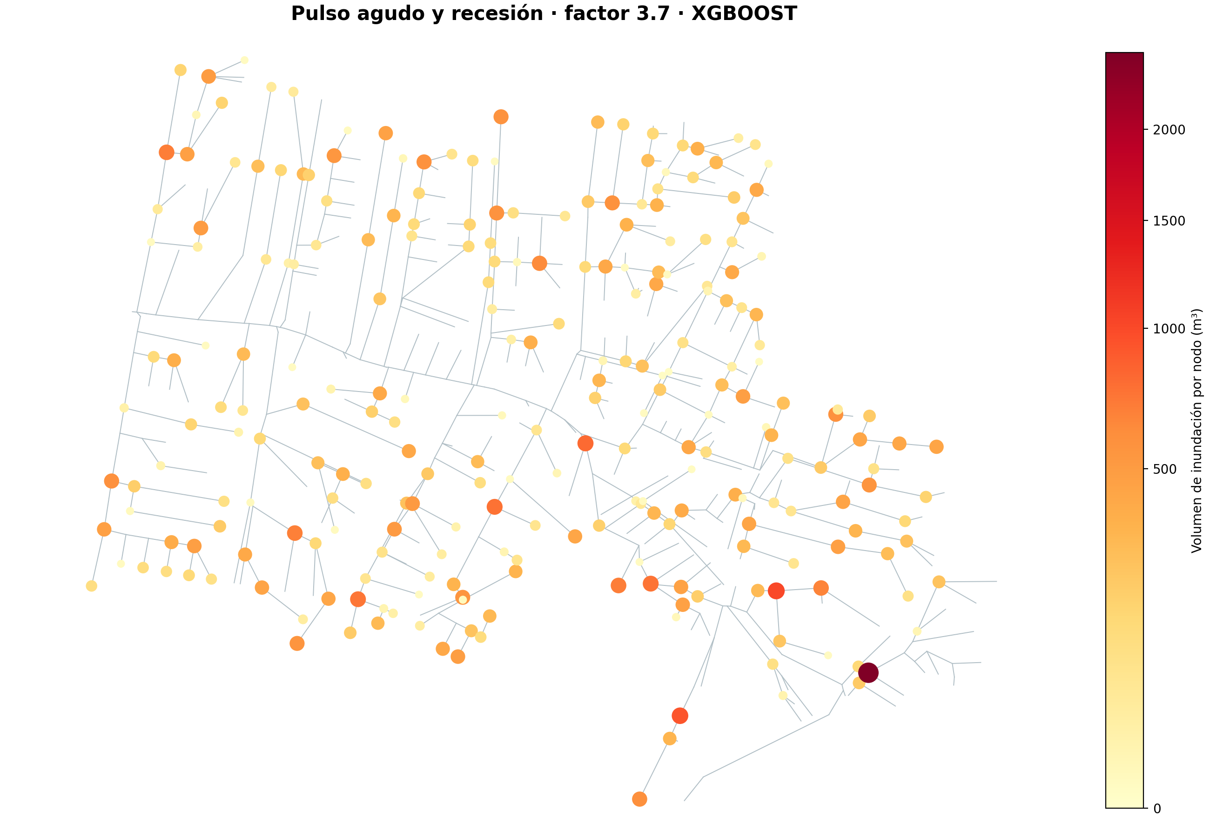
Mapa de inundación
Pulso agudo · factor 3.7 · XGBoost
MLSMFP | Avance: entrenamiento conjunto | 08-11-2026
32

Slide 33
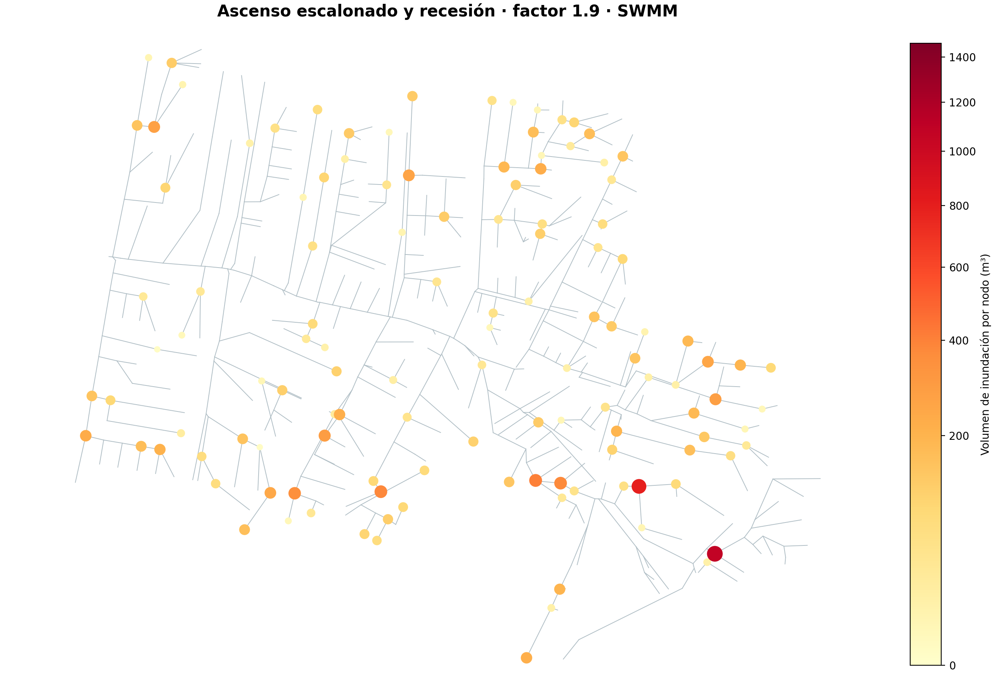
Mapa de inundación
Ascenso escalonado · factor 1.9 · SWMM
MLSMFP | Avance: entrenamiento conjunto | 08-11-2026
33

Slide 34

Mapa de inundación
Ascenso escalonado · factor 1.9 · MLP
MLSMFP | Avance: entrenamiento conjunto | 08-11-2026
34

Slide 35
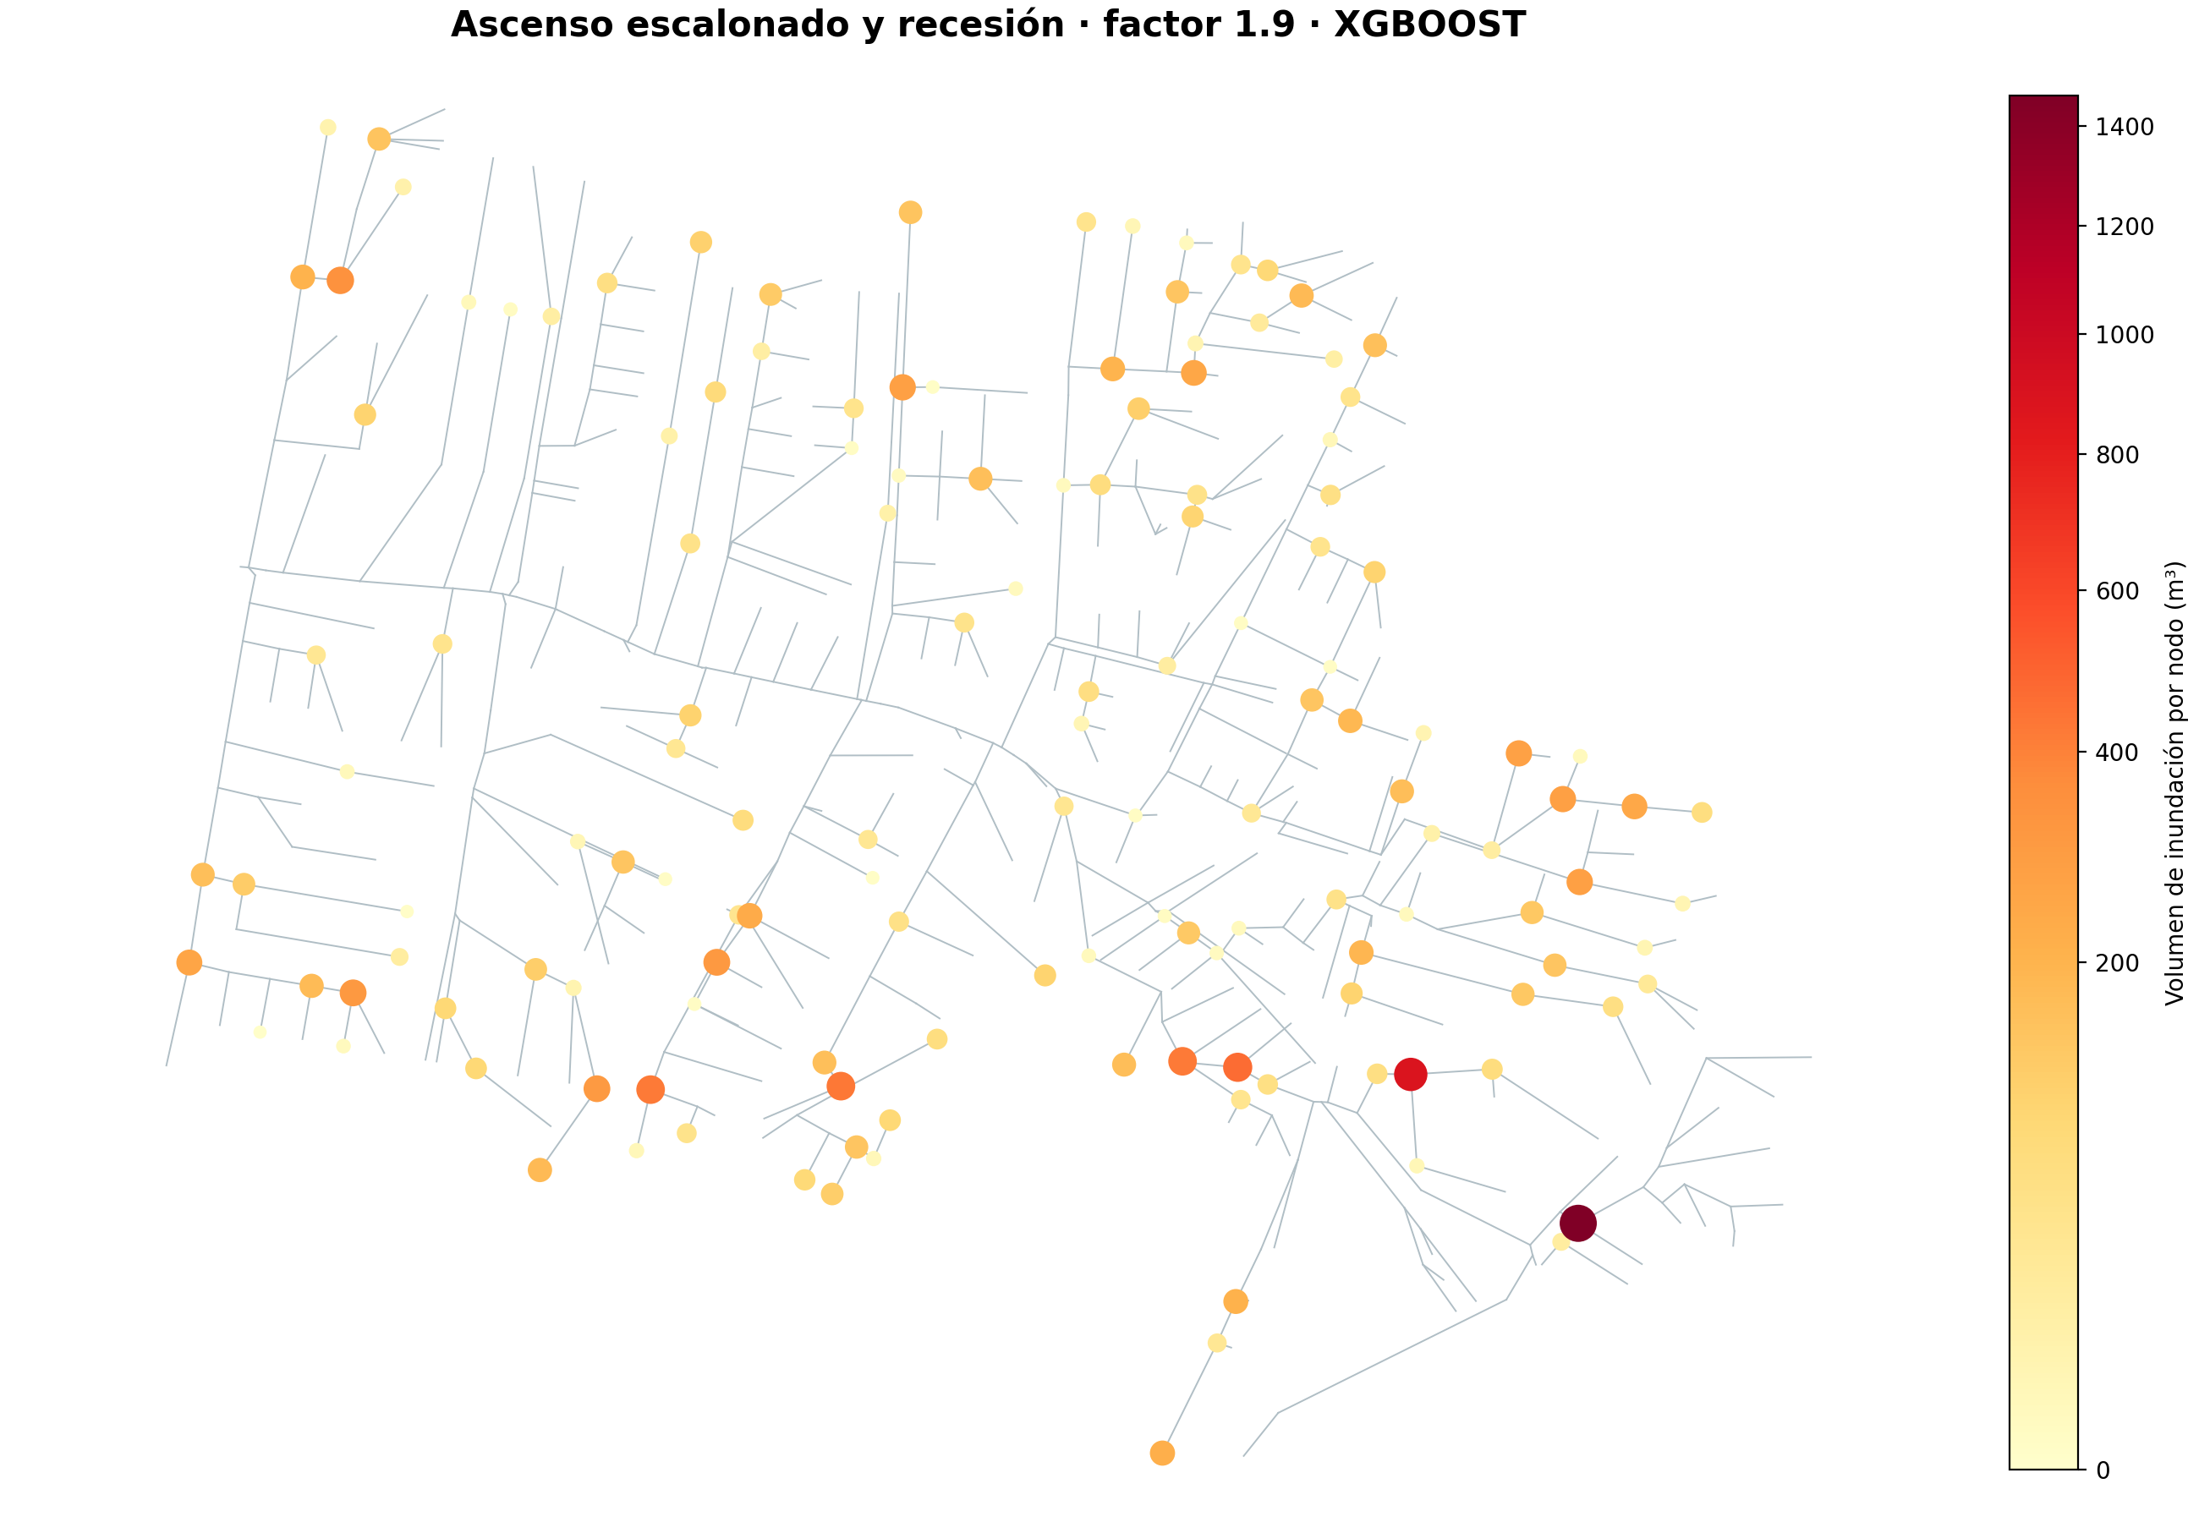
Mapa de inundación
Ascenso escalonado · factor 1.9 · XGBoost
MLSMFP | Avance: entrenamiento conjunto | 08-11-2026
35

Slide 36
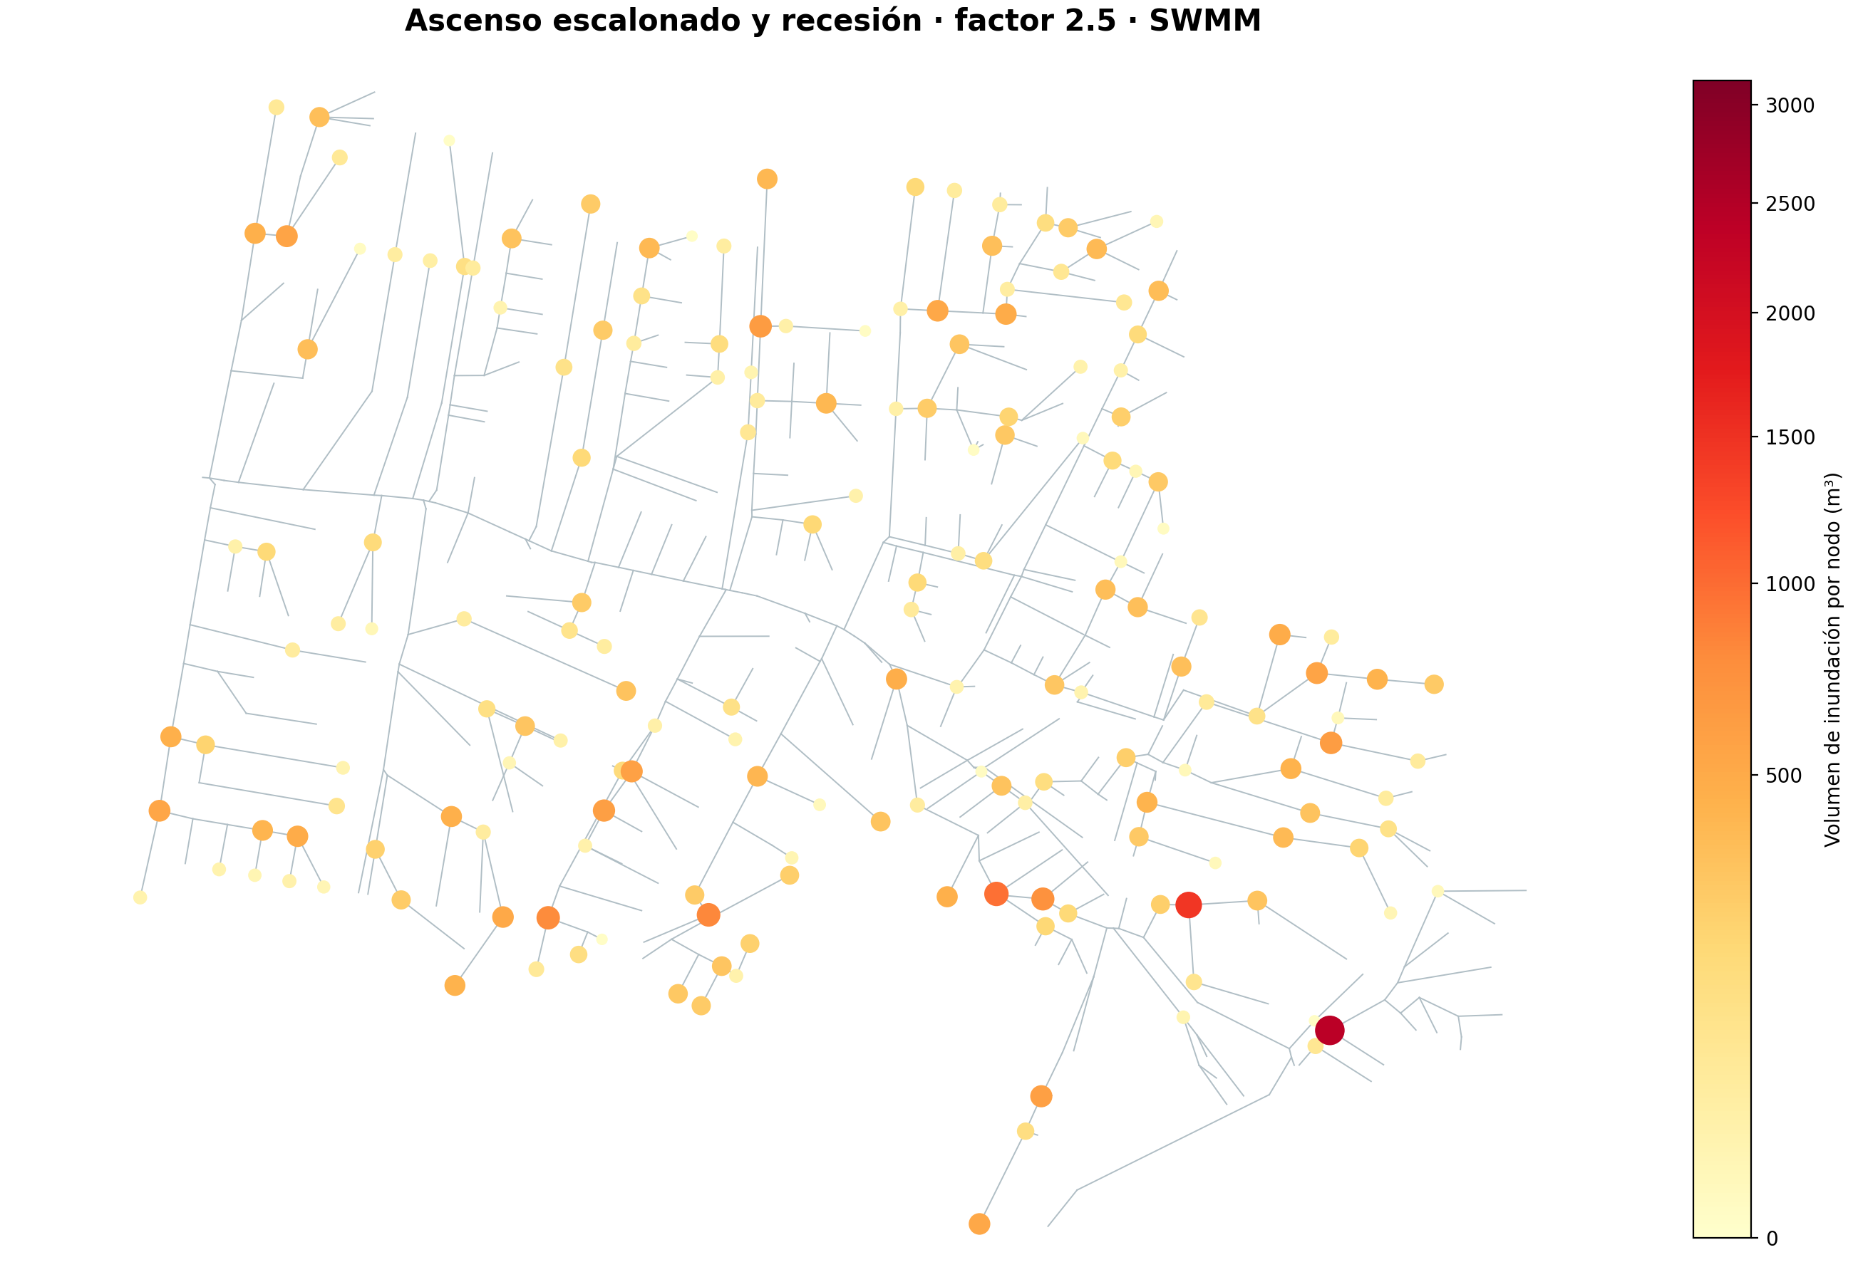
Mapa de inundación
Ascenso escalonado · factor 2.5 · SWMM
MLSMFP | Avance: entrenamiento conjunto | 08-11-2026
36

Slide 37

Mapa de inundación
Ascenso escalonado · factor 2.5 · MLP
MLSMFP | Avance: entrenamiento conjunto | 08-11-2026
37

Slide 38
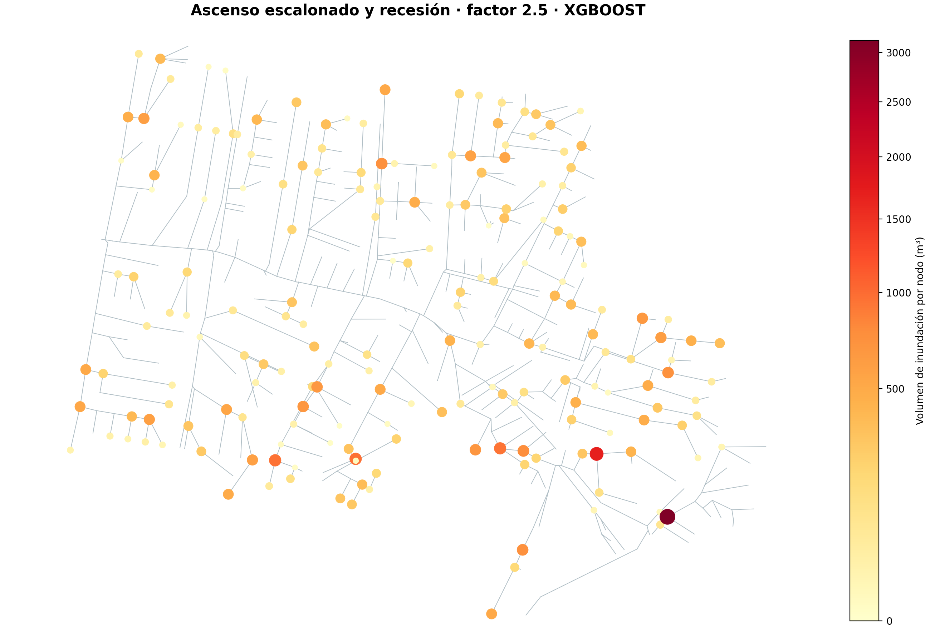
Mapa de inundación
Ascenso escalonado · factor 2.5 · XGBoost
MLSMFP | Avance: entrenamiento conjunto | 08-11-2026
38

Slide 39
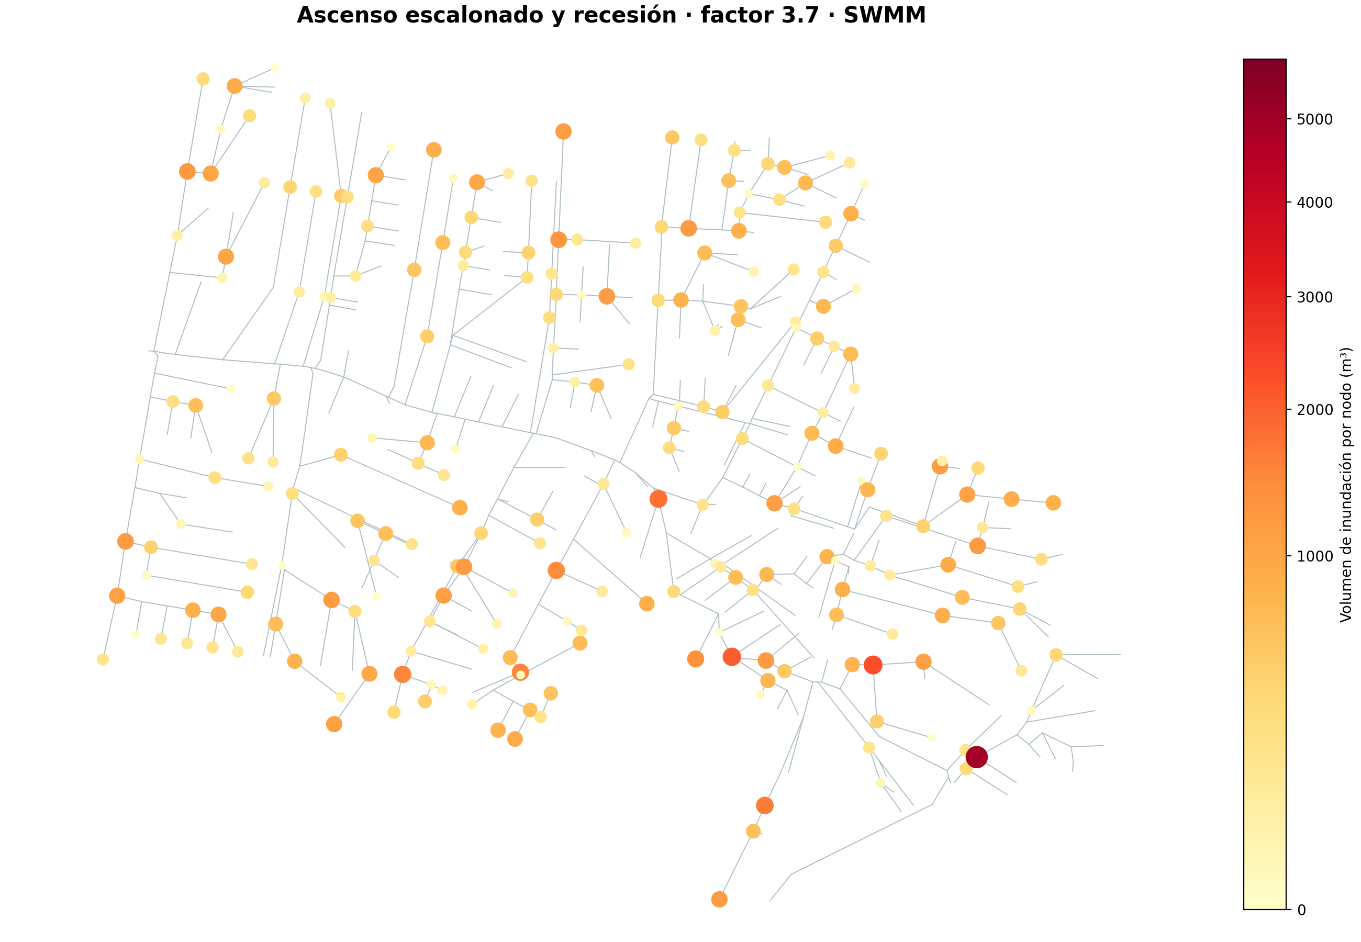
Mapa de inundación
Ascenso escalonado · factor 3.7 · SWMM
MLSMFP | Avance: entrenamiento conjunto | 08-11-2026
39

Slide 40

Mapa de inundación
Ascenso escalonado · factor 3.7 · MLP
MLSMFP | Avance: entrenamiento conjunto | 08-11-2026
40

Slide 41
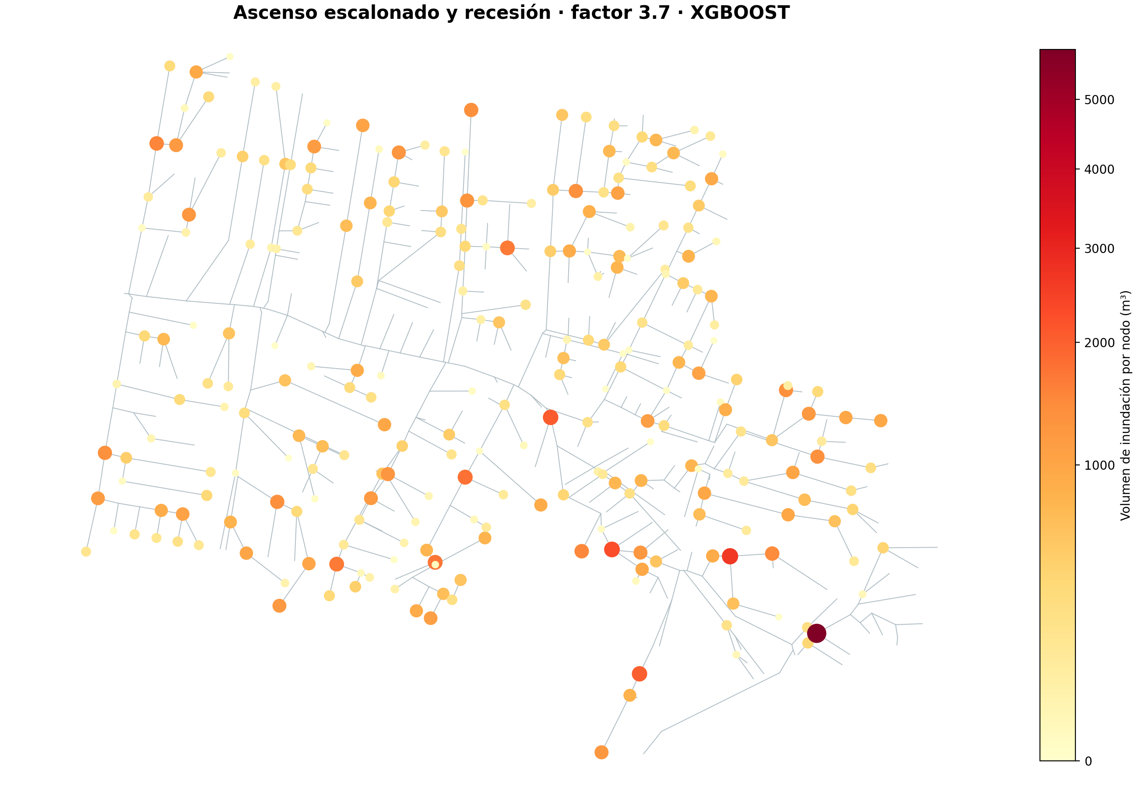
Mapa de inundación
Ascenso escalonado · factor 3.7 · XGBoost
MLSMFP | Avance: entrenamiento conjunto | 08-11-2026
41

Slide 42
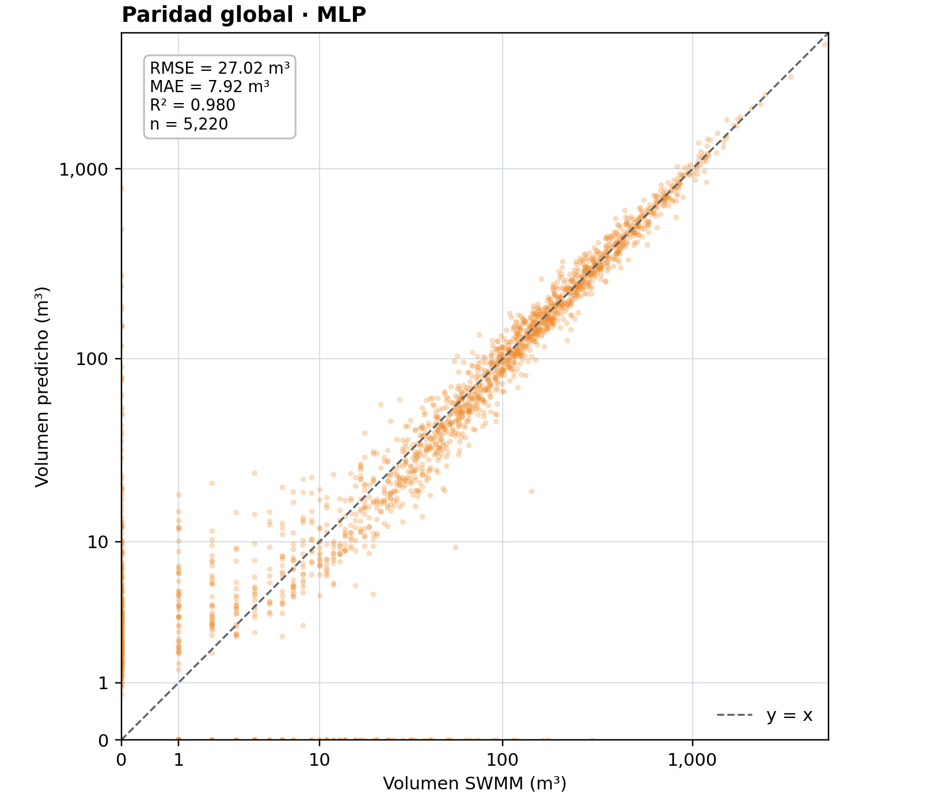
Paridad global
MLP · escenarios nuevos
MLSMFP | Avance: entrenamiento conjunto | 08-11-2026
42

Slide 43
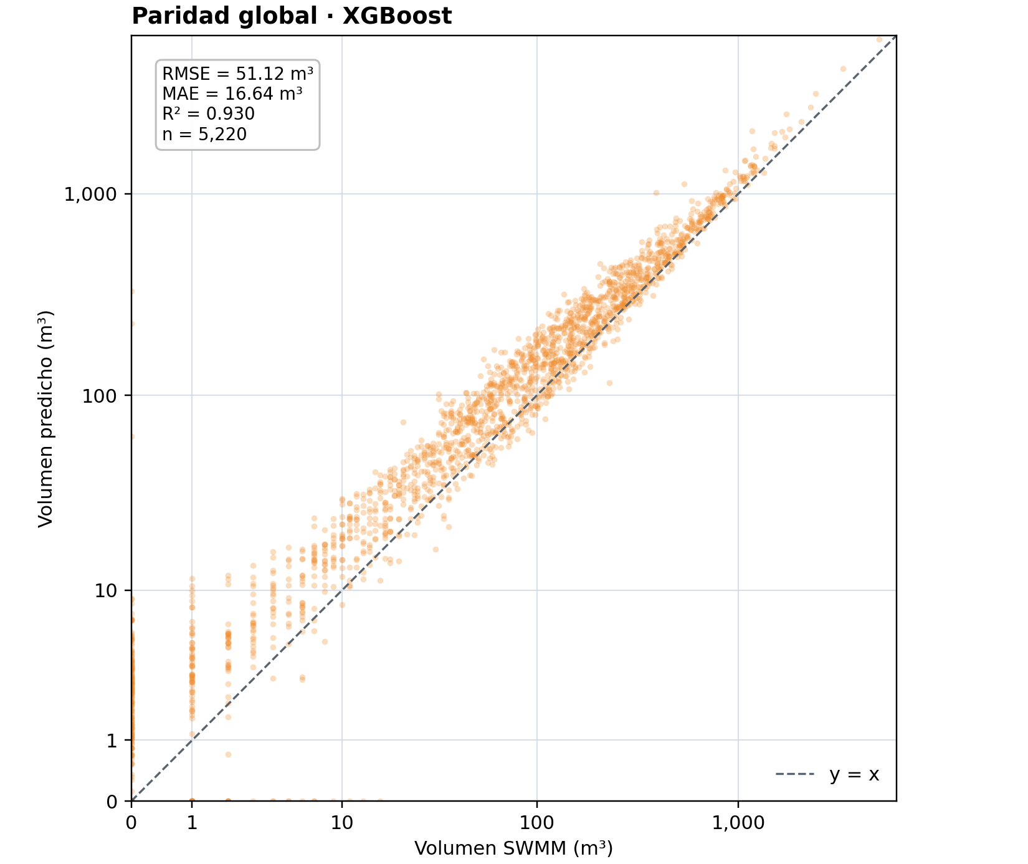
Paridad global
XGBoost · escenarios nuevos
MLSMFP | Avance: entrenamiento conjunto | 08-11-2026
43

Slide 44
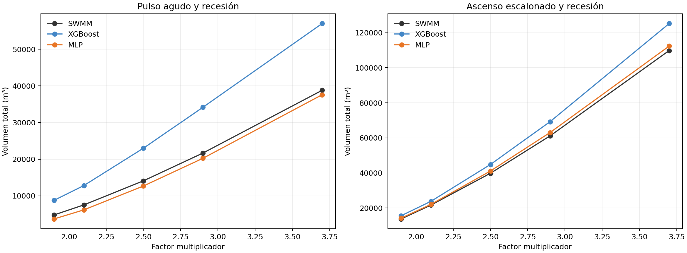
Volumen total por factor
Chico Norte · comparación con SWMM
MLSMFP | Avance: entrenamiento conjunto | 08-11-2026
44

Slide 45
Resultados de la evaluación
Diez escenarios · 5.220 pares nodo–escenario.
MLP
XGBoost
• RMSE: 27,02 m³
• RMSE: 51,12 m³
• MAE: 7,92 m³
• MAE: 16,64 m³
• Detección: 94,39 %
• Detección: 98,19 %
• Sesgo de volumen total: +0,03 %
• Sesgo de volumen total: +24,41 %
MLSMFP | Avance: entrenamiento conjunto | 08-11-2026
45

Slide 46
Interpretación y próximos pasos
Evaluación frente a SWMM con modelos conjuntos.
Hallazgos
Siguientes pasos
• MLP obtuvo menor error de volumen en este lote.
• Revisar resultados por hidrograma y factor.
• XGBoost detectó más nodos inundados.
• Mantener el QA hidráulico provisional documentado.
• El sesgo global de MLP combina errores que se compensan.
• Evaluar transferencia en una tercera red no vista.
• El ascenso escalonado supera el rango de tiempo al pico.
• Conservar simulaciones y resultados para la tesis.
MLSMFP | Avance: entrenamiento conjunto | 08-11-2026
46

